Slide 1
2. Программирование на языке R: условия, векторы, функции, примеры программ
Алексей Рыбаков

Slide 2
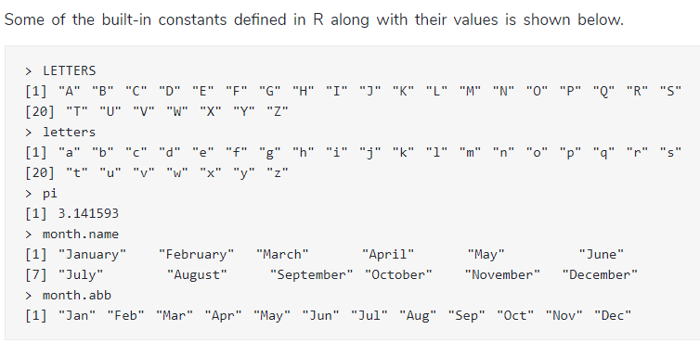
Константы

Slide 3
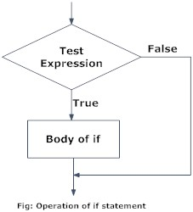
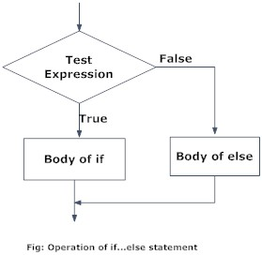
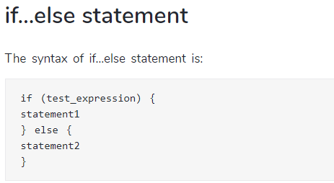
Условия в R

Slide 4
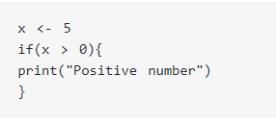
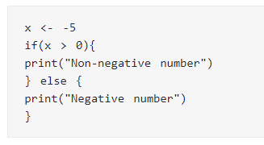
Примеры
Example: if statement
Example of if…else statement

Slide 5
Пример программы ввода данных пользователем
Notes:
my.name <- readline(prompt="Enter name: ")
my.age <- readline(prompt="Enter age: ")
# convert character into integer
my.age <- as.integer(my.age)
print(paste("Hi,", my.name, "next year you will be", my.age+1, "years old."))

Slide 6
Пример программы для нахождения факториала
Notes:
# take input from the user
num = as.integer(readline(prompt="Enter a number: "))
factorial = 1
# check is the number is negative, positive or zero
if(num < 0) { print("Sorry, factorial does not exist for negative numbers")
} else if(num == 0) { print("The factorial of 0 is 1")
} else { for(i in 1:num) { factorial = factorial * i
} print(paste("The factorial of", num ,"is",factorial))
}

Slide 7
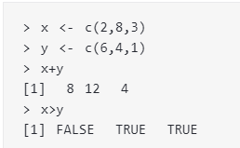
Векторы в R
Переменные, использованные выше, были фактически одноэлементными векторами
Мы можем использовать функцию c() (конкатенация), чтобы сделать векторы в R
Все операции выполняются поэлементно. Вот пример

Slide 8
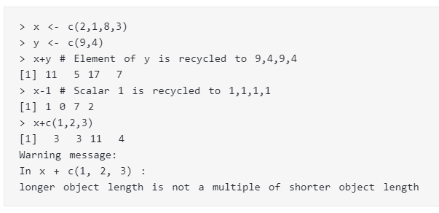
Векторы в R
Когда имеется несоответствие длины (числа элементов) векторов-операндов, элементы в более коротком циклически перерабатываются, чтобы соответствовать длине более длинного.
R выдаст предупреждение, если длина более длинного вектора не является целым кратным более короткого вектора.

Slide 9
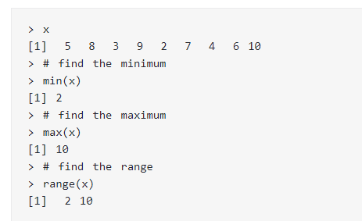
Нахождение минимума и максимума
Мы можем найти минимум и максимум вектора, используя функцию min()или max().
Также доступна вызываемая функция range(), которая возвращает минимум и максимум в двухэлементном векторе.

Slide 10
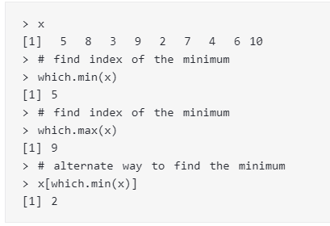
Нахождение минимума и максимума
Если мы хотим найти, где находится минимум или максимум, то есть индекс вместо фактического значения, то мы можем использовать which.min()и which.max()функции.
Обратите внимание, что эти функции будут возвращать индекс первого минимума или максимума, если их несколько

Slide 11
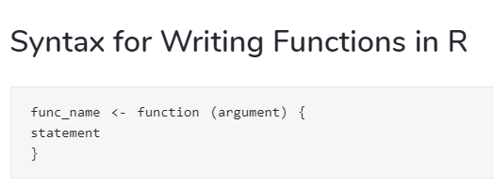
Функции в R
Функции используются для логического разбиения нашего кода на более простые части, которые становятся простыми в обслуживании и понимании
Довольно просто создать свою собственную функцию в R

Slide 12
Функции в R
Здесь мы видим, что зарезервированное слово function используется для объявления функции в R
Утверждения в фигурных скобках образуют тело функции
Эти фигурные скобки являются необязательными, если тело содержит только одно выражение
Наконец, этот функциональный объект получает имя, присваивая его переменной func_name

Slide 13
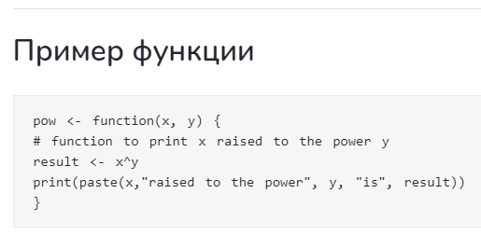
Функции в R
Здесь мы создали функцию с именем pow()
Он принимает два аргумента, находит первый аргумент, возведенный в степень второго аргумента, и печатает результат в соответствующем формате
Мы использовали встроенную функцию, paste(), которая используется для объединения строк

Slide 14
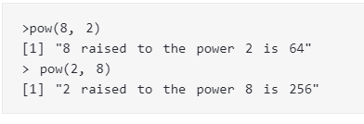
Мы можем вызвать вышеуказанную функцию следующим образом
Здесь аргументы, используемые в объявлении функции ( x и y), называются формальными аргументами, а аргументы, используемые при вызове функции, называются фактическими аргументами

Slide 15
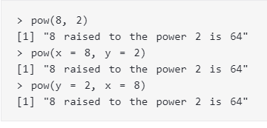
В приведенных выше вызовах функций сопоставление аргумента формального аргумента с фактическим аргументом происходит в позиционном порядке.
Это означает, что в вызове pow(8,2) формальным аргументам x и y присваиваются 8 и 2 соответственно.
Мы также можем вызвать функцию, используя именованные аргументы.
При вызове функции таким образом порядок фактических аргументов не имеет значения. Например, все приведенные ниже вызовы функций эквивалентны.

Slide 16
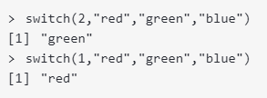
Функция switch() в R
Функция switch() в R проверяет выражение против элементов списка
Если значение, вычисленное из выражения, соответствует элементу из списка, возвращается соответствующее значение

Slide 17
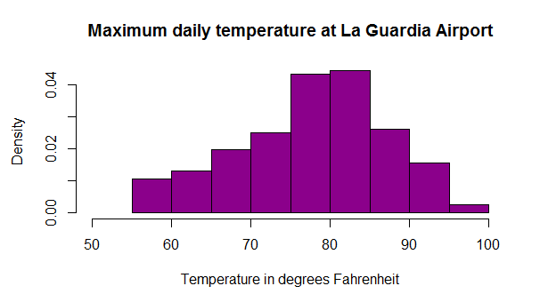
Диаграммы и графики

Slide 18
Столбчатые диаграммы в R

Slide 19
Notes:
# barchart with added parameters
barplot(max.temp, main = "Maximum Temperatures in a Week",
xlab = "Degree Celsius",
ylab = "Day",
names.arg = c("Sun", "Mon", "Tue", "Wed", "Thu", "Fri", "Sat"),
col = "darkred", horiz = TRUE)

Slide 20
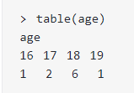
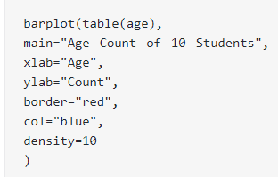
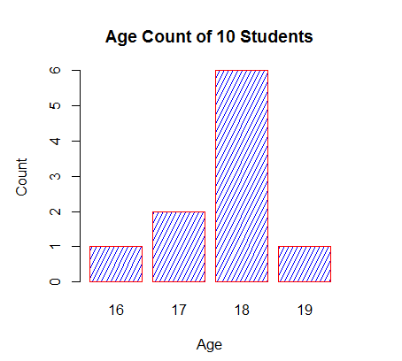
Notes:
barplot(table(age),
main="Age Count of 10 Students",
xlab="Age",
ylab="Count",
border="red",
col="blue",
density=10 )

Slide 21
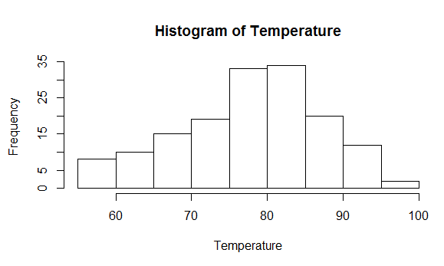
Daily air quality measurements in New York, May to September 1973

Slide 22
Notes:
# histogram with added parameters
hist(Temperature, main="Maximum daily temperature at La Guardia Airport",
xlab="Temperature in degrees Fahrenheit",
xlim=c(50,100),
col="darkmagenta",
freq=FALSE )

Slide 24
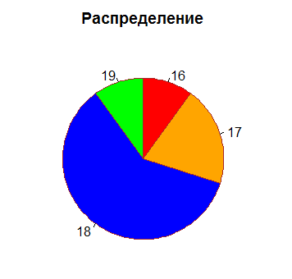
Круговые диаграммы

Slide 25
Графики функций
Наиболее используемая функция построения графиков в R-программировании - это plot() функция
Это универсальная функция, то есть она имеет много методов, которые вызываются в соответствии с типом передаваемого объекта plot()
В простейшем случае мы можем передать вектор и получим график рассеяния величины против индекса. Но, как правило, мы переходим в двух векторах и график рассеяния этих точек строятся.
Например, команда plot(c(1,2),c(3,5)) построит точки (1,3) и (2,5)
Вот более конкретный пример , где мы наносим функцию синусоидальной формы диапазона -pi до pi.

Slide 27
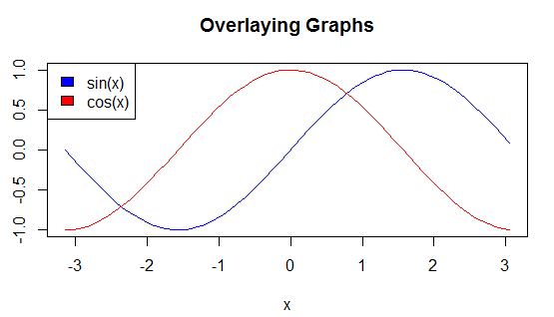
Notes:
plot(x, sin(x),
main="Overlaying Graphs",
ylab="", type="l", col="blue”,
lines(x,cos(x), col="red")
legend("topleft",
c("sin(x)","cos(x)"),
fill=c("blue","red")
)

Slide 28
Notes:
temp<-c("Sun"=22, "Mon"=27, "Tue"=26, "Wen"=24, "Thu"=23, "Fri"=26, "Sat"=28)
pie(temp, main="Piechart", radius=1)par(mfrow=c(1,2)) # set the plotting area into a 1*2 array
barplot(max.temp, main="Barplot")
pie(max.temp, main="Piechart", radius=1)

Slide 29
Notes:
Temperature <- airquality$Temp
Ozone <- airquality$Ozone
par(mfrow=c(2,2))
hist(Temperature)
boxplot(Temperature, horizontal=TRUE)
hist(Ozone)
boxplot(Ozone, horizontal=TRUE)

Slide 30
Ссылки
https://www.datamentor.io/r-programming/examples/
https://www.datamentor.io/r-programming/bar-plot/

